Slide 1



Curso de iniciación en el manejo de herramientas cartográficas en Evaluación Ambiental
basadas en GIS
QGIS
Software libre

Slide 2
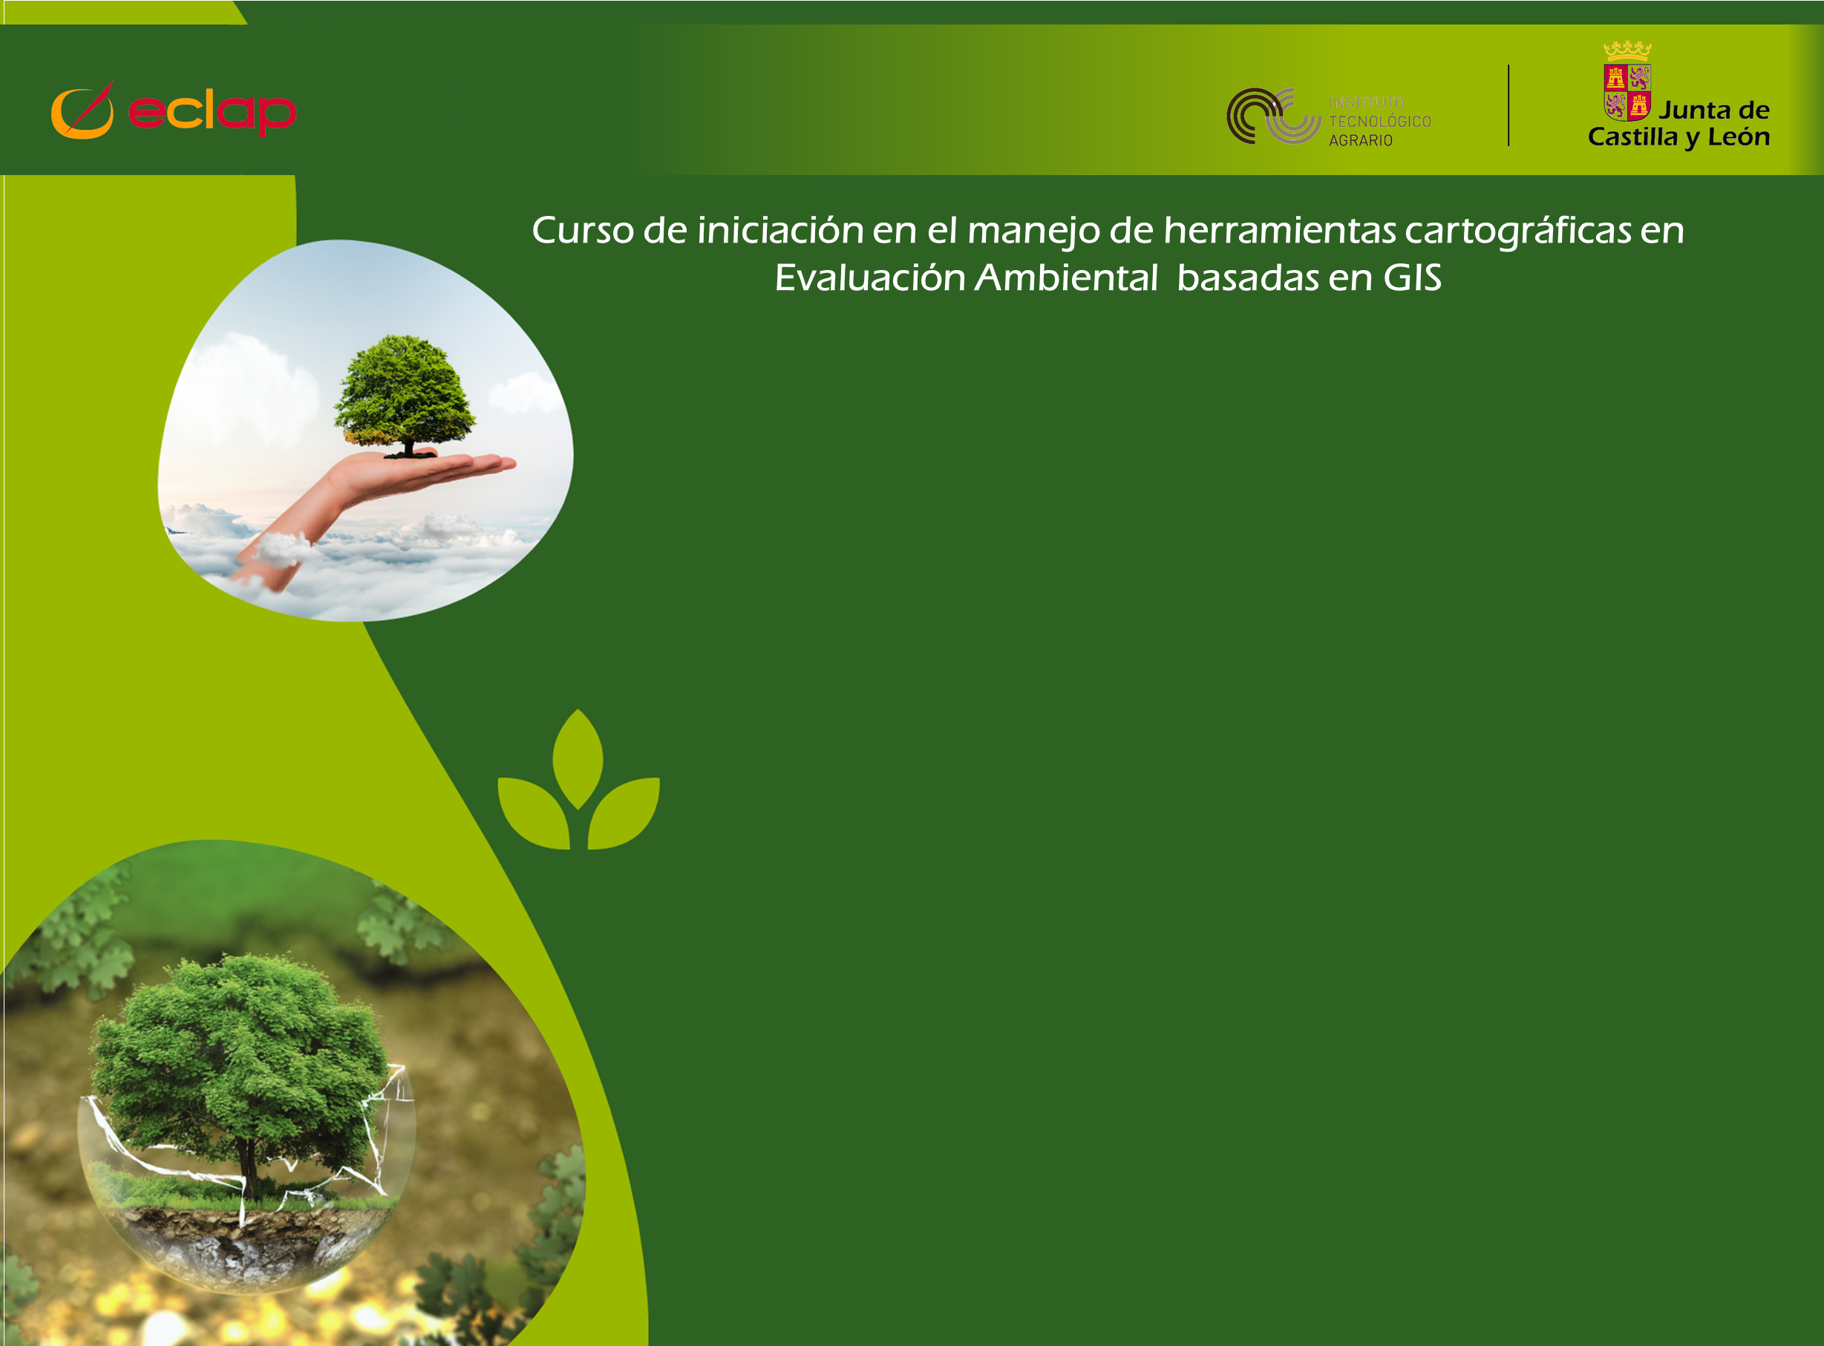
PRESENTACIÓN
Introducción a QGIS y software libre

Slide 3

PRESENTACIÓN
Introducción a QGIS y software libre

